Slide 1

第九章 液液萃取
(Liquid Extraction)

Slide 2

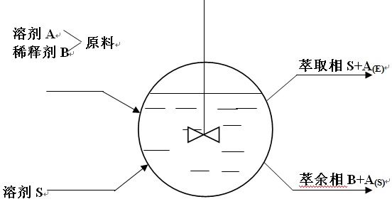
9.1 概述
9.1.1 什么是液液萃取？
利用液体混合物中各组分在外加溶剂中溶解度的差异，以分离液体混合物的操作，称为萃取。外加溶剂称为萃取剂。
图9-1 萃取操作示意图

Slide 3


9.1 概述
9.1.2 萃取基本流程：
萃取剂
Solvent
料液A+B
Feed
混合澄清槽
Mixer-settler
萃取相
Extract
萃余相
Raffinate
9.1.3 萃取剂的技术指标：
  1) 溶剂与被分离混合物只能部分互溶，不能完全互溶;
  2 ) 选择性好，β=(y_{A}/y_{B})/(x_{A}/x_{B})==(y_{A}/x_{A})/(y_{B}/x_{B});
  3 ) 萃取相与萃余相密度差异大;
  4 ) 萃取剂易于回收;

Slide 4
9.1 概述
9.1.3 工业操作过程
萃取剂S
原料 A+B
萃取剂 S
萃取
分离
设备
萃取相 E
混合物
分层器
萃取液E ’
混合器
萃余液R’
萃取
分离
设备
萃余相 R
萃取剂S
图9-2 单级工业萃取过程

Slide 5
9.1 概述
9.1.4 萃取过程的经济性
思考：精馏和萃取都是用来分离液相均相混合物的，什么
场合用精馏？什么场合用萃取？
萃取操作应用场合：
（1）溶质A的浓度很稀，且B是易挥发组分，此时以蒸馏法回 收A的单位能耗大如：从稀苯酚水溶液中回收苯酚；
（2）当溶液是恒沸物或分离组分的沸点很接近时；
（3）热敏性物质如：生化药物、食品、香料等；
（4）湿法冶金、环境治理等。

Slide 6
9.2 液液相平衡原理
9.2.1 三角形相图
萃取过程牵涉到两相间物质传递，故需讨论两相间的相平衡关系。若萃取剂S与稀释剂B完全不互溶或溶解度在操作范围内可忽略不计，那么萃取相只有A+S，萃余相只有A+B，其平衡关系与吸收类似，可以用直角坐标表示；然而常见的是S与B属于部分互溶，此时萃取相有A+S+B，萃余相有A+B+S，故每相都含三个组分，其平衡关系要用三角形相图(triangular diagram)来表示。
三角形相图分为正三角形和直角三角形，各组分在相图上坐标组成可以用体积分数、质量分数或摩尔分数表示。

Slide 7
9.2.1 三角形相图
9.2.1.1 三元组成的表示法
A
1、正三角形相图
80
20
F
U
SG + GH + HB = SB
A，%
Z
S，%
60
Q
40
%B + %A + %S = 100%
40
V
60
E
P
20
80
点P组成按上述长度为
A：30%
B：50%
S：20%
A%
B%
S%
B
S
H
G
20
60
40
B，%
A：溶质 B：稀释剂 S：萃取剂
图9-2（a）正三角形相图

Slide 8
9.2.1.1 三元组成的表示法
2、直角三角形相图
A
100
边BA与边BS垂直、萃取剂S的标尺改在底边、原稀释剂B标尺改在与斜边平行的各条线上。
由两坐标上查得%S和%A后，按下式计算B：
%B = 100% - %A - %S
图中P点组成为：
A：30%
S：20%
B：50%
80
U
60
Q
Z
A，%
V
40
P
B%
E
0 %B
20
80
60
40
20
H
B
20
40
60
80
S
S，%
A：溶质 B：稀释剂 S：萃取剂
图9-2（b）直角三角形相图

Slide 9
9.2.1 三角形相图
9.2.1.2 三角形相图中的相平衡关系（温度一定）
1、共轭线与溶解度曲线
A
结线或共轭线
均相区
溶解度曲线，实验测定
J
E₃
R₃
M₃
E₂
R₂
M₂
E₁
PQ>R₁E₁>R₂E₂…
R₁
M₁
B
S
P
M
Q
两相区
图9-3 溶解度曲线和结线

Slide 10
9.2.1.2 三角形相图中的相平衡关系
2、三角形相图中辅助线的作法及应用:
A
临界混溶点或褶点
A%
S%
R₁E₁、R₂E₂、R₃E₃连线都有一定斜率，故P点一般不是溶解度曲线顶点。
P
E₃
E
R₃
C₃
E₂
R
C
R₂
C₂
E₁
R₁
B
C₁
S
P
Q
B%
图9-4 辅助线的作法及应用

Slide 11
9.2.1.2 三角形相图中的相平衡关系（温度一定）
2、三角形相图中辅助线的作法及应用:
A
P
E
D
B
S
F
G
H

Slide 12
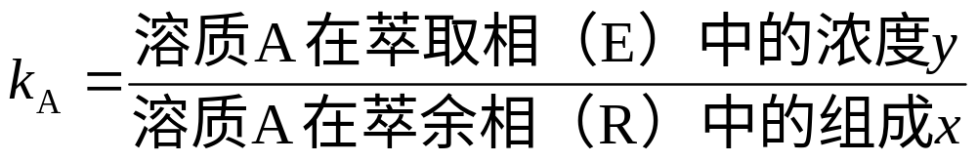
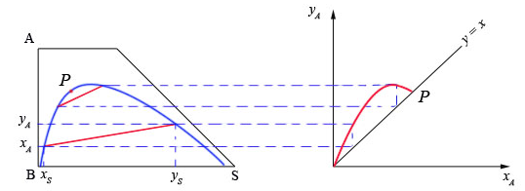
9.2.1 三角形相图
9.2.1.3 分配系数 k_{A}
分配曲线与平衡联结线的关系：
k_{A}=1 , y = x ，联结线与底边平行
k_{A}>1, y > x ，联结线斜率大于零
k_{A} <1, y < x ，联结线斜率小于零
k_{A}绝对值越大越有利于萃取分离

Slide 13
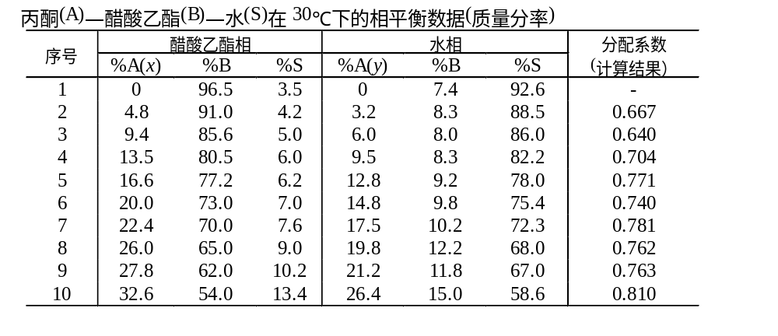
9.2.1 三角形相图
例9-1 丙酮和醋酸乙酯的混合液具有恒沸点，不能直接以蒸馏法得到较完全的分离，可以选择最易得到的溶剂—水，先进行萃取。此物系在30℃下的相平衡数据如表12-1所示。试在正三角形相图中作出联结线和溶解度曲线，并求出各对平衡数据相应的分配系数，再求酯相中丙酮x=30%时的平衡数据。

Slide 14
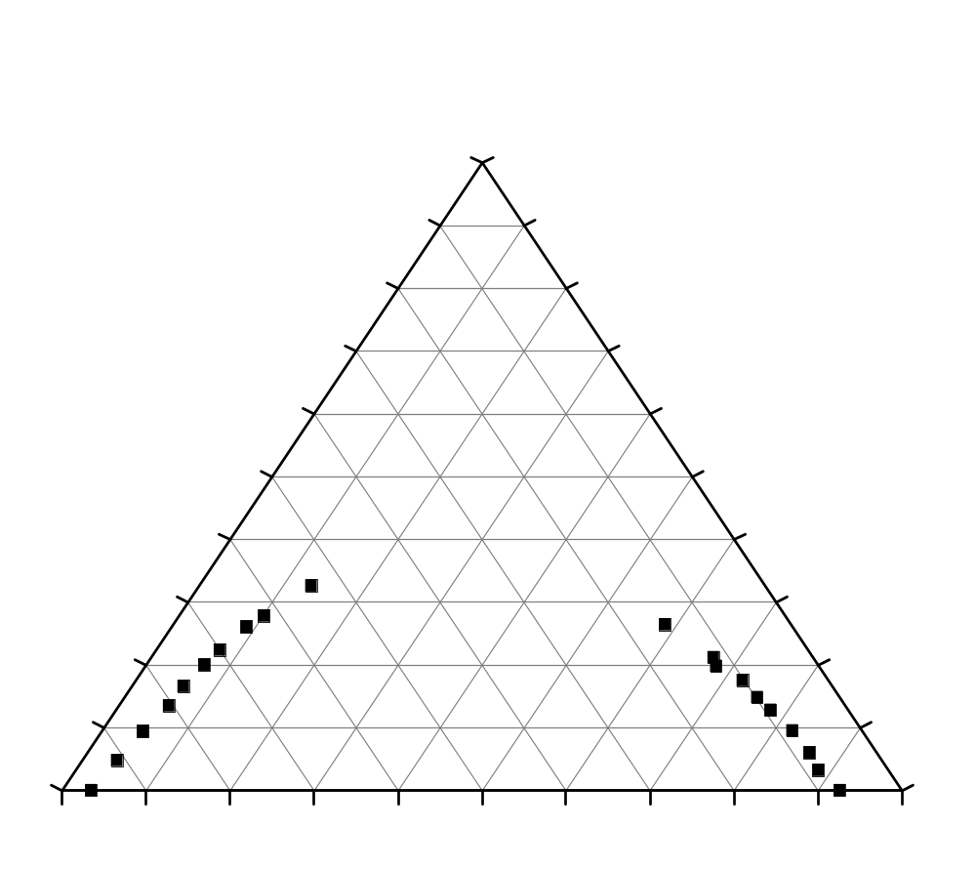
9.2.1 三角形相图
k_{A} <1，说明水不是一个优良的萃取剂，但价廉易得。
A(丙酮)
90
10
平衡组成：
酯相：30%A，59%B，11%S；
水相：24%A，13%B，63%S 。
80
20
70
30
60
40
A %
50
S %
50
40
R
60
30
E
70
20
80
10
90
B(醋酸乙酯)
S(水)
90
80
70
60
50
40
30
20
10
B%

Slide 15
9.2.1 三角形相图
9.2.1.4 测定相平衡的实验方法
(1) 相比变化法；
(2) 相比不变法。
9.2.1.5 液液相平衡数据的预测、关联及检索
(1) 检索查阅有关专著和手册；
(2) 通过热力学方法对数据进行预测和关联。

Slide 16
9.2.2 三角形相图在单级萃取中的应用
9.2.2.1三角形相图中的杠杆定律（比例定律）
A
杠杆定律指在X的液体中加入另一组成的Y液体，混合液组成点E必然落在XY上，点E满足以下关系：
ZX / ZY = Y / X
80
20
F
X
A，%
E
S，%
60
Q
40
40
Y
60
E
P
（9-1）
20
80
S%
A%
B%
B
S
H
G
20
X、Y——混合液X及Y的量，kg
EX、EY——线段EX、EY的长度
60
40
B，%
A：溶质 B：稀释剂 S：萃取剂
掌握：和点、差点
图9-5（a）正三角形相图

Slide 17
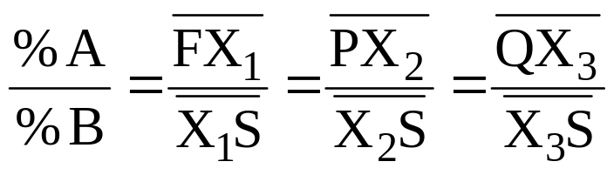
9.2.2.1 三角形相图中的杠杆定律（比例定律）
三角形相图中的杠杆定律应用举例：
A
如图所示，一组A、B二元溶液组成以F点表示，加入溶剂S，根据杠杆定律那么所得三元混合液总组成将位于FS连线上P点，且各点间满足以下关系：
F
P
PF / PS = S / F
Q
S加入越多，P点朝顶点S移动
B
S
X₁
X₂
X₃
A、B的比例不因S的加入而变化
图9-6 杠杆定律示例

Slide 18
9.2.2.2三角形相图在单级萃取中的应用
萃取相分离设备
S
原料 F
萃取剂 S
萃取相 E
M
萃取液 E’
S
萃余相分离设备
混合器
萃余相R
分层器
萃余液R’
图9-7 单级萃取流程

Slide 19
9.2.2.2 三角形相图在单级萃取中的应用
原料 F
萃取剂 S
S
萃取相 E
M
萃取液 E’
R、E组成计算：
R + E = F + S
R / E = ME / MR
S
萃余相R
A
萃余液R’
E’_{m}
E’
R’、E’组成计算：
E’ + R’ = F
E’ / R’= FR’ / FE’
F
E_{m}
M
R’
R
E
B
S
图9-8 单级萃取的正三角形图解

Slide 20
9.2.2.2 三角形相图在单级萃取中的应用
萃取分离效果影响因素
联结线斜率越大，萃余液浓度越小。
相切时萃取液浓度最高
A
E’_{m}
E’
E’_{m}
温度越高，溶解度大，两相区缩小
F
E_{m}
M
R’
R
E
B
S
结论：萃取分离效果取决于两相区大小和联结线斜率，而这两因素又为所选择萃取溶剂和操作温度决定。

Slide 21
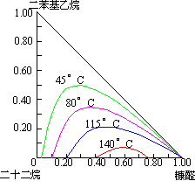
9.2.2.2 三角形相图在单级萃取中的应用
图9-89温度对两相区大小的影响

Slide 22
9.2.2.2 三角形相图在单级萃取中的应用
例9-2以水为溶剂，对x_{F}=30%的丙酮-醋酸乙酯溶液进行单级（一个理论级）间歇萃取，为使萃余液的溶质组成x’降至15%，每kg原料液需加多少水？能得到多少萃取液？其组成多大？若需使x’降至5%，结果又如何？
A(丙酮)
90
10
80
20
70
30
60
40
A %
50
E’
S %
50
40
60
F
30
70
20
80
R’
M
E
10
R
90
B(醋酸乙酯)
S(水)
90
80
70
60
50
40
30
20
10
B%

Slide 23
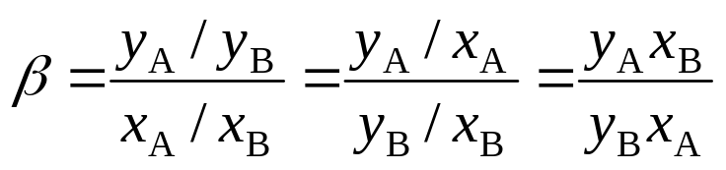
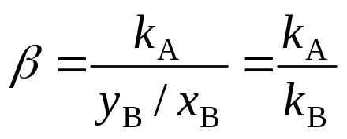

9.2.3 萃取剂的选择
1、选择性
y_{A}/y_{B} —— 萃取相中A、B的组成之比
x_{A}/x_{B} —— 萃余相中A、B的组成之比
β—— 选择性系数
若β=1，则y_{A}/y_{B} = x_{A}/x_{B ，}萃取相和萃余相在脱除溶剂后的萃取液和萃余液具有同样的组成，也与原料相同，故无分离作用。β 愈大愈有利于萃取分离。
B在萃取相与萃余相间的分配比例，即B的分配系数

Slide 24
9.2.3 萃取剂的选择
对于S与B部分互溶的体系，β的大小反映互溶度的大小。互溶度越小，β越大，萃取的操作范围越大，E’_{max} 越高，对萃取越有利。
A
A
E_{max}
E_{m}
E’_{max}
E’_{m}
B
S
B
S
（a）
（b）

Slide 25
9.2.3 萃取剂的选择
2、影响分层的因素（萃取剂的物理性质）
（1）密度
（2）界面张力
（3）粘度
3、萃取剂的化学性质
具有良好的化学稳定性，不易分解、聚合，并应有足够的热稳定性和抗氧化稳定性，对设备腐蚀性要小。
4、萃取剂回收的难易
常用精馏方法分离萃取相及萃余相的溶剂S，要求S与其他组分的相对挥发度大，不形成恒沸物。若S为易挥发组分，或因溶质几乎不挥发，则采用蒸发法分离，希望S的汽化潜热小。
5、其他
萃取剂的价格、来源、毒性以及是否易燃易爆等，蒸汽压低，减少汽化损失。

Slide 26
9.2.3 萃取剂的选择
6、温度对萃取剂性能的影响
温度升高，溶解度增加，互溶区减小，对萃取不利。
图9-9 温度对两相区大小的影响

Slide 27
9.2.3 萃取剂的选择
某些体系，温度改变，溶解度曲线的形状会发生很大的变化。如甲基环戊烷（A）—正己烷（B）—苯胺（S）体系
A
A
A
B
S
B
S
B
S
（T₁）
（T₂）
（T₃）
T₃ > T₂ > T₁

Slide 28
9.2.4 单级萃取过程分析
已知条件：所要求原料液的处理量和组成（F，x_{F}），萃取剂的组成，体系的相平衡数据，萃余相（或萃余液）的组成。
计算：所需萃取剂的量、萃取相和萃余相的量，萃取相的组成。
原料 A+B
萃取剂 S
萃取相 E
萃余相 R

Slide 29
9.2.4 单级萃取过程分析
原溶剂和萃取剂部分互溶的体系计算
原料 A+B
萃取剂 S
S用量的计算：
S = F（MF / MS）
萃取相 E
R、E的计算：
R + E = F + S
R / E = ME / MR
萃余相 R
A
E’_{m}
E’
R’、E’组成计算：
E’ + R’ = F
E’ / R’= FR’ / FE’
F
E_{m}
M
R’
R
E
B
S
图9-10 单级萃取的正三角形图解

Slide 30


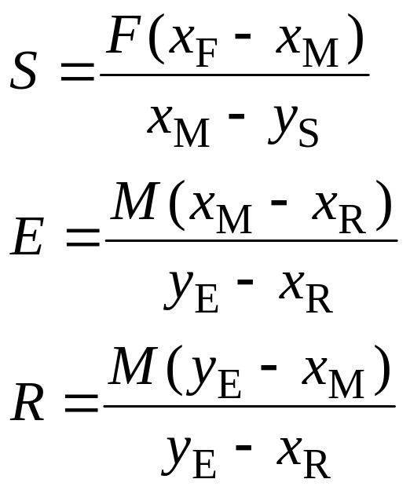
9.2.4 单级萃取过程分析
原料 A+B
萃取剂 S
物料衡算：
萃取相 E
萃余相 R
A
E’_{m}
E’
F
E_{m}
M
R’
R
E
B
S
图9-11 单级萃取的正三角形图解

Slide 31
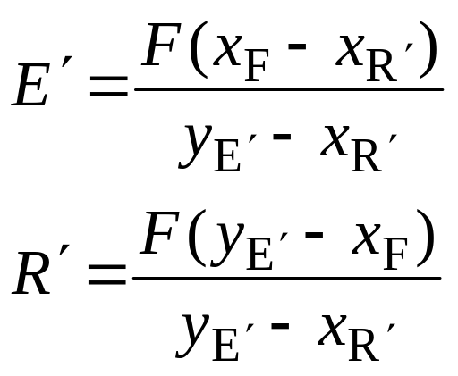
9.2.4 单级萃取过程分析
原料 A+B
萃取剂 S
萃取相 E
同理可得萃取液和萃余液的量
萃余相 R
A
E’_{m}
E’
F
E_{m}
M
R’
R
E
B
S
图9-12 单级萃取的正三角形图解

Slide 32
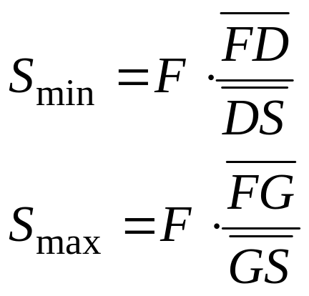
9.2.4 单级萃取过程分析
单级萃取的最小与最大萃取剂用量
A
D
E
F
M
R
G
B
S
单级萃取的最小与最大萃取剂用量

Slide 33
9.3 萃取过程计算
若要对原料液进行较完全的分离，单级萃取往往达不到要求，需用多级萃取。多级萃取的每一级中都应满足以下要求：
（1）为萃取剂与原料液提供密切接触的机会，以利于两相间的传质。
（2）使混合后的两液相较完全地分为轻重两个液层，以便于进一步处理。
（3）需要溶剂回收设备，以得到所需的分离产品，并使萃取溶剂能循环使用。

Slide 34
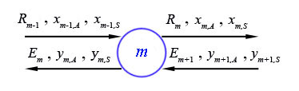
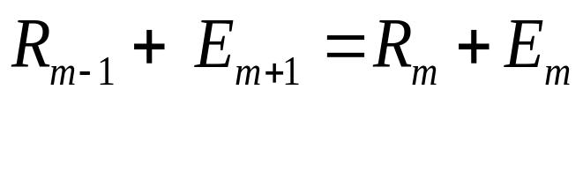
9.3.1 萃取级内过程的数学描述
9.3.1.1 单一萃取级的物料衡算
图9.13 萃取级的物料衡算
总物料衡算式
溶质A衡算式
溶剂S衡算式

Slide 35
9.3.1 萃取级内过程的数学描述
9.3.1.2 理论级与级效率
理论级：进入m 级的 R_{m-1} 和 E_{m+1}，不论组成如何，传质之后，离开 m 级的 R_{m}与 E_{m}达到平衡状态。符合特征方程：y_{m,S} = φ(y_{m,A})、x_{m,S} = φ(x_{m,A})、 y_{m,A} = f(x_{m,A})
级效率：实际萃取级和理论萃取级分离能力的差异。

Slide 36
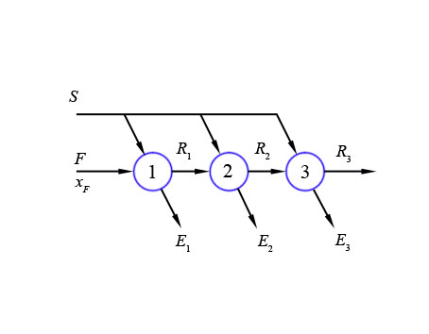
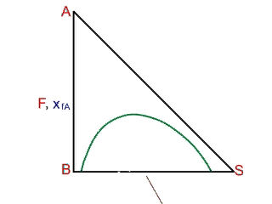
9.3.2 多级错流萃取
多级错流萃取的计算是单级萃取的多次重复。
已知物系的相平衡关系数据，原料液的量F及其组成x_{F}，最终萃余相组成x和萃取剂组成y_{S}，选择萃取剂的用量S，求所需的理论级数N。

Slide 37
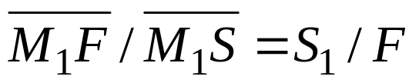
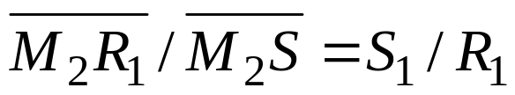
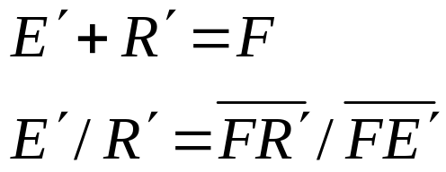
9.3.2 多级错流萃取
E’
Ⅰ
S
E₁ y₁
E₂ y₁
E_{N} y_{N}
1
R₁
x₁
2
R₂
x₂
N
R_{N}
x_{N}
S
F
Ⅱ
A
S
S
S
R’
E’
F
E₁
M₁
……
R₁
E
E₂
M₂
直到萃余相的组成x_{N}小于或等于指定值x_{k}，共N级。
R₂
M₃
E₃
R’
R₃
B
S
图9-14 溶剂部分互溶时多级错流萃取的图解

Slide 38
9.3.3 多级逆流萃取
9.3.3.1 多级逆流萃取的逐级计算
设计型问题
已知：F, x_{FA} , x_{FS} 及相平衡关系；
工艺要求规定 x_{NA}；
选定 S, z_{A} , z_{S} ,
求：N, E_{i} , R_{i} , y_{iA} , y_{iS} , x_{iA} , x_{iS}

Slide 39
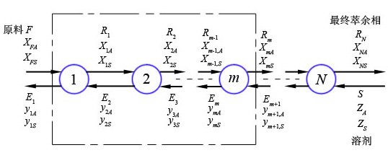







9.3.3.1 多级逆流萃取的逐级计算
图9-15 多级逆流萃取
总物料衡算：
第1级：
第2级：
第N级：
D点为F与E₁、R₁与E₂、R₂与E₃·······R_{N}与S的差点

Slide 40
9.3.3.1 多级逆流萃取的逐级计算
A
图解法步骤及原理：
E’
F
E₁
M
R’
R_{N}
B
S
图9-16 溶剂部分互溶时多级逆流萃取图解
R’、E’ 计算：
E’ + R’ = F
E’ / R’= FR’ / FE’
S = F ( MF / MS )
E₁ / R_{N} = MR_{N} / ME₁

Slide 41


9.3.3.1 多级逆流萃取的逐级计算
图解法求级数N的作图步骤：
①确定点F、S、R_{N}；
②由F、S量的大小确定和点M，连结R_{N}、M，并延长得点E₁；
③连点F、E₁ ，R_{N}、S，并延长得点Δ；注意，Δ可能在图的右侧，也可能
在左侧，这与y₁与x_{F}的大小有关。
④过E₁作共轭线E₁R₁，连结R₁Δ，交溶解度曲线于点E₂；
⑤过E₂作共轭线E₂R₂，连结R₂Δ，交溶解度曲线于点E₃；
如此反复，直至（指定）为止，共轭线的个数即为理论级数。
F
E₁
R₁
M
E₂
R₂
R_{N}
S
<number>/22

Slide 42
9.3.4 连续接触逆流萃取
重液入 (原料液x_{F}）
轻液出(萃取相y）
轻液层
轻液液滴并聚层
分散相：
（1）不宜与填料或塔壁材料相润湿，以免液滴在壁面上并聚，形成膜状流动，减小传质面积。
（2）分散相在塔内体积小，通常选昂贵或易燃液体作分散相。
………………………………
填料层
喷洒器
重液层
轻液入（萃取剂）
重液出（萃余相x）
图9-17 填料萃取塔

Slide 43
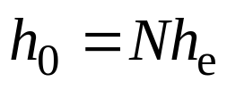
9.3.4 连续接触逆流萃取
重液 (原料液x_{F}）
轻液（萃取相y）
1、等级高度法
轻液层
轻液液滴并聚层
………………………………
h_{e}——(HETS)Height Equivalent
of a Theoretical Stage
填料层
N——Number of Theoretical
Stage
HETS=f (物性、浓度、流量、塔结构)
喷洒器
重液层
轻液（萃取剂）
重液（萃余相x）
图9-18 填料萃取塔

Slide 44
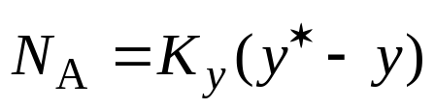

9.3.4 连续接触逆流萃取
2、传质速率方程法
（9-19）
E+dE
y+ dy
N_{A}——溶质A由萃余相向萃取相传
递的速率，kg(A)/(m².h);
y ——萃取相中溶质组成，质量分率；
y*——与萃余相平衡的萃取相溶质
组成，质量分率；
K_{y} ——以萃取相溶质浓度差为推动力的
总传质系数。
x
dh
E,y
（12-20）
a ——单位塔体积中的相界面面积，m²/ m³;
A——塔截面积，m² ；
E ——萃取相的流量， kg/h。

Slide 45
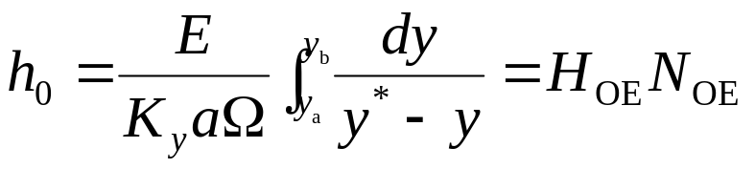
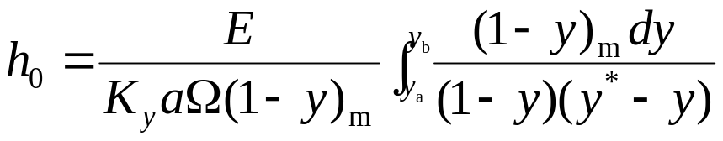

9.3.4 连续接触逆流萃取
重液 (原料液x_{F}）
（1） 萃取相溶质浓度低时且两溶剂不互溶时
轻液（萃取相y）
轻液层
轻液液滴并聚层
………………………………
y_{a} , y_{b}——萃取相入塔、出塔的溶质组
成，质量分率；
N_{OE}——萃取相为稀溶液时总传质单
元数；
H_{OE}——萃取相为稀溶液时总传质单 元高度，m。
填料层
喷洒器
（2） 萃取相溶质浓度高时
重液层
轻液（萃取剂）
重液（萃余相x）
图9-18 填料萃取塔

Slide 46
9.4 萃取设备
9.4.1 萃取设备的基本条件与分类
1、液液萃取设备的基本条件
必须有使两相间具有很大的接触面积；分散两相必须进行相对流动以实现两相逆流和液滴聚合与两相分层。
2、液液萃取设备的分类
（1）两液相的接触方式：逐级接触式和连续接触式
（2）构造特点和形状：组件式和塔式
（3）是否输入机械能：重力流动设备、输入机械能量的萃取塔

Slide 47
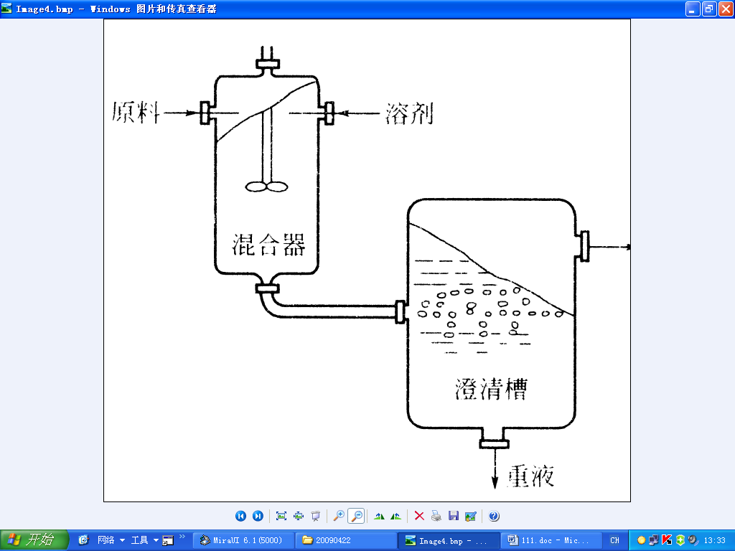
9.4.2 常用萃取设备-混合-澄清槽

Slide 48
9.4.2 常用萃取设备-混合-澄清槽
优点：
(1)级效率高于75%
(2)易设计、操作可靠
(3)易实现多级操作
(4)不需高厂房和复杂辅助设备
缺点：
(1)搅拌功率大，级与级要用泵输送液体，动力消耗大
(2)占地面积大
(3)设备内的存液大，使溶剂及有关的投资大

Slide 49

9.4.2 常用萃取设备-重力流动的萃取塔
1、喷洒塔
优点：结构简单、投资少、易于维护
缺点：两相接触面积和传质系数都不大，轴向返混严重，传质效率低。HETS约为3~6m。

Slide 50
9.4.2 常用萃取设备-重力流动的萃取塔
2、填料塔
填料作用：使液滴表面更新，抑制连续相在塔内回流减少返混。传质效率比喷洒塔高，HETS约为1.5~6m。
常用填料：拉西环、弧鞍、鲍尔环
填料材料：被连续相优先润湿、不为分散相润湿
优点：结构简单，造价低廉，操作方便，适合处理有腐蚀性的液体。
缺点：一般填料传质效率低，理论级当量高度大。不适用于有固体悬浮液的料液一般填料。

Slide 51
9.4.2 常用萃取设备-重力流动的萃取塔
3、筛板塔
轻液
降液管
界面
界面
重液
筛板
挡板
重液
界面
升液管
界面
轻液
（a）轻相分散
（b）重相分散

Slide 52
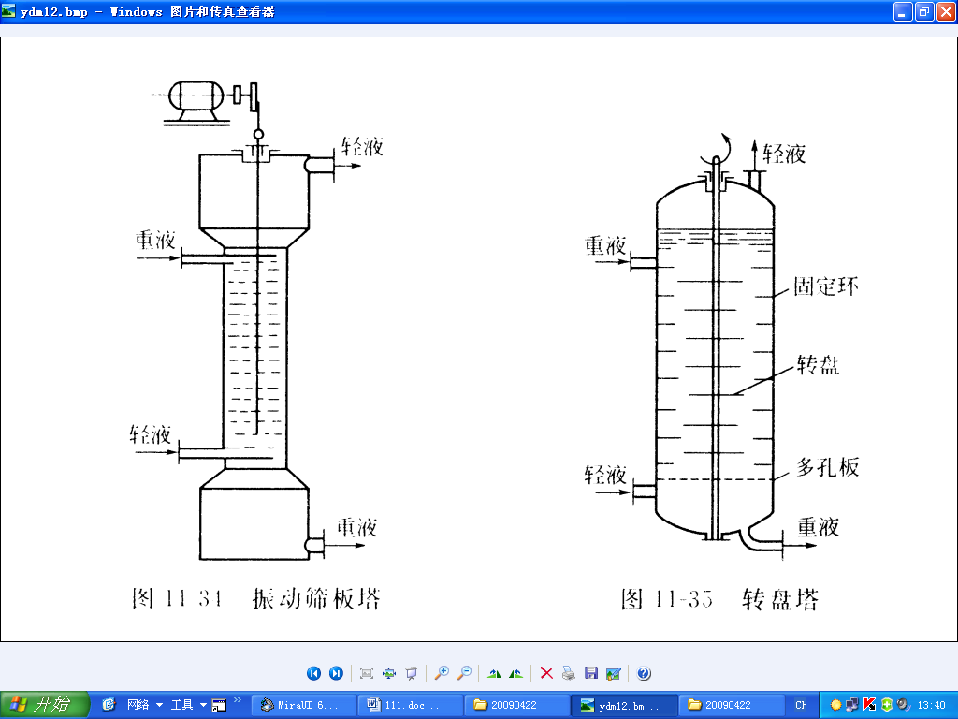
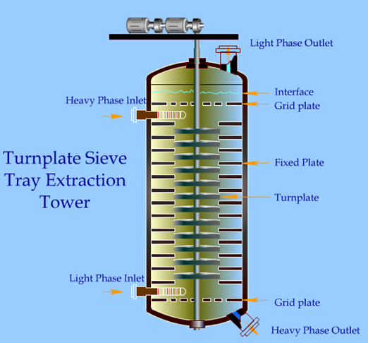
9.4.2 常用萃取设备-输入机械能量的萃取塔
1、转盘塔

Slide 53
9.4.2 常用萃取设备-输入机械能量的萃取塔
1、转盘塔
转盘塔主要结构参数：
塔径/转盘直径=1.5~2.5
塔径/固定环开孔直径=1.3~1.6
塔径/盘间距=2~8
转盘塔的传质效率较高，通量大，操作弹性大，在石油化工中有较广泛的应用。

Slide 54
9.4.2 常用萃取设备-输入机械能量的萃取塔
2、搅拌填料塔
轻液出
重液入
填料：空隙率达98%的丝网填料
填料作用：使液滴合并、轻液上浮，重液下沉；抑制轴向返混
转轴
搅拌器
优点：优于转盘塔
缺点：结构复杂，不适用含悬浮固体的物料
丝网填料
轻液入
重液出
图12-9 搅拌填料塔

Slide 55
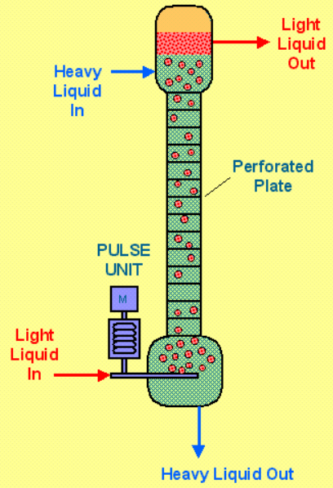
9.4.2 常用萃取设备-输入机械能量的萃取塔
3、 脉冲萃取塔

Slide 56
9.4.2 常用萃取设备-输入机械能量的萃取塔
4、自控周期式萃取塔
3
2
1，3—轻液进、出口自控阀；
2，4—重液进、出口自控阀
1
4

Slide 57
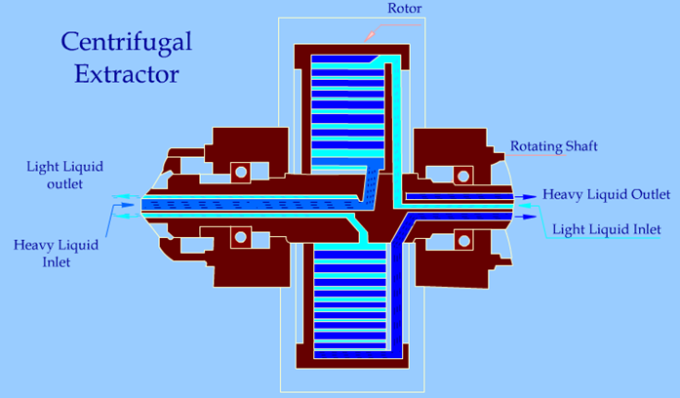
9.4.2 常用萃取设备-离心萃取机
适用：萃取两液体密度差很小，或界面张力甚小易乳化，或粘度很大
优点：结构紧凑，提高空间利用率；持液量小、机内存留时间短，适用于处理贵重、易变质的物料；传质效率高
缺点：结构复杂，造价高，维修费和能耗大

Slide 58
9.4.3 萃取设备的选用
1、所需的平衡级数
理论级数 ≤3，各种萃取设备都满足；理论级数≤10，筛板塔；理论级数在10~20，选用转盘塔、脉冲塔和往复筛板塔等输入机械能量的设备。
2、生产能力
中小生产能力，填料塔、脉冲塔；大处理量，转盘塔、筛盘塔、往复筛板塔、离心萃取机、混合-澄清槽。
3、能源供应
能源紧张地区尽可能采用重力流动设备

Slide 59
9. 4.3 萃取设备的选用
4、物系的物理性质
界面张力大、粘度大时，输入机械能以改善传质性能；界面张力小、易乳化及密度差小难于分层的物系，选用离心萃取机。
5、物系的特殊性质
强腐蚀性的物系，填料塔、脉冲填料塔；放射性元素提取，脉冲塔和混合-澄清槽。
6、液体在设备内的存留时间
抗生素生产，离心萃取机；
萃取时间长，混合-澄清槽
7、 建筑场地

